Slide 1
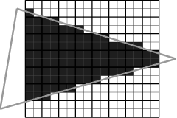
Rasterization:
Rasterization ist eine Methode, um 3D-Modelle in 2D-Bilder umzuwandeln, indem Geometrie in Pixel auf einem Raster abgebildet wird.
Die Grenzen und Herausforderungen der Rasterization liegen in der begrenzten Genauigkeit bei der Darstellung komplexer Beleuchtungseffekte, wie Reflexionen, Schatten oder Transparenz, was oft zusätzliche Techniken wie Shader oder Ray-Tracing erfordert, um realistische Effekte zu erzielen.
Bildquelle: https://www.researchgate.net/profile/Petter-Smart/publication/225493790/figure/fig1/AS:342612138577923@1458696507372/Rasterisation-of-a-graphics-primitive-into-pixels.png

Slide 2
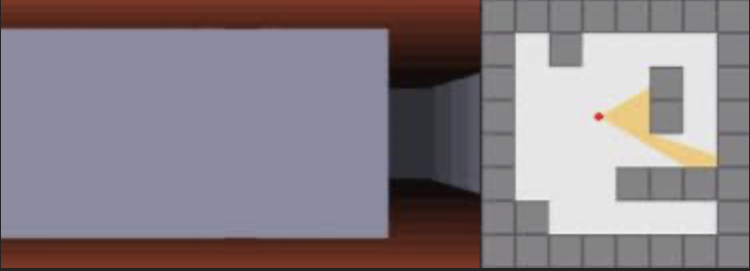
Ray Casting
Ray Casting ist eine Technik zur Bilderzeugung, bei der virtuelle Strahlen von der Kamera in die Szene gesendet werden, um den ersten Schnittpunkt mit Objekten zu berechnen und deren Sichtbarkeit und Farbe zu bestimmen.
Die Grenzen und Herausforderungen von Ray Casting liegen in der fehlenden Berechnung sekundärer Lichtstrahlen, was die Darstellung realistischer Beleuchtung, Schatten und Transparenzeffekte erschwert, und in der hohen Rechenlast bei komplexen Szenen.
Bildquelle: https://en.wikipedia.org/wiki/Ray_casting#/media/File:Simple_raycasting_with_fisheye_correction.gif

Slide 3
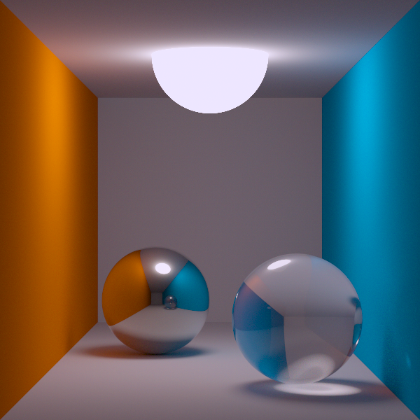
Ray Tracing
Ray Tracing ist eine Render-Technik, die Lichtstrahlen realistisch simuliert, indem sie ihren Weg durch eine Szene verfolgt und so physikalisch korrekte Effekte wie Reflexionen, Brechungen und Schatten erzeugt.
Die Grenzen und Herausforderungen von Ray Tracing liegen im hohen Rechenaufwand, da komplexe Lichtstrahlen für realistische Effekte wie Reflexionen, Schatten und Transparenz simuliert werden müssen, was es für Echtzeitanwendungen wie Videospiele ressourcenintensiv und schwer skalierbar macht.
Bildquelle: https://de.wikipedia.org/wiki/Raytracing#/media/Datei:Box_-_Path_Tracing_High.png

